Slide 1
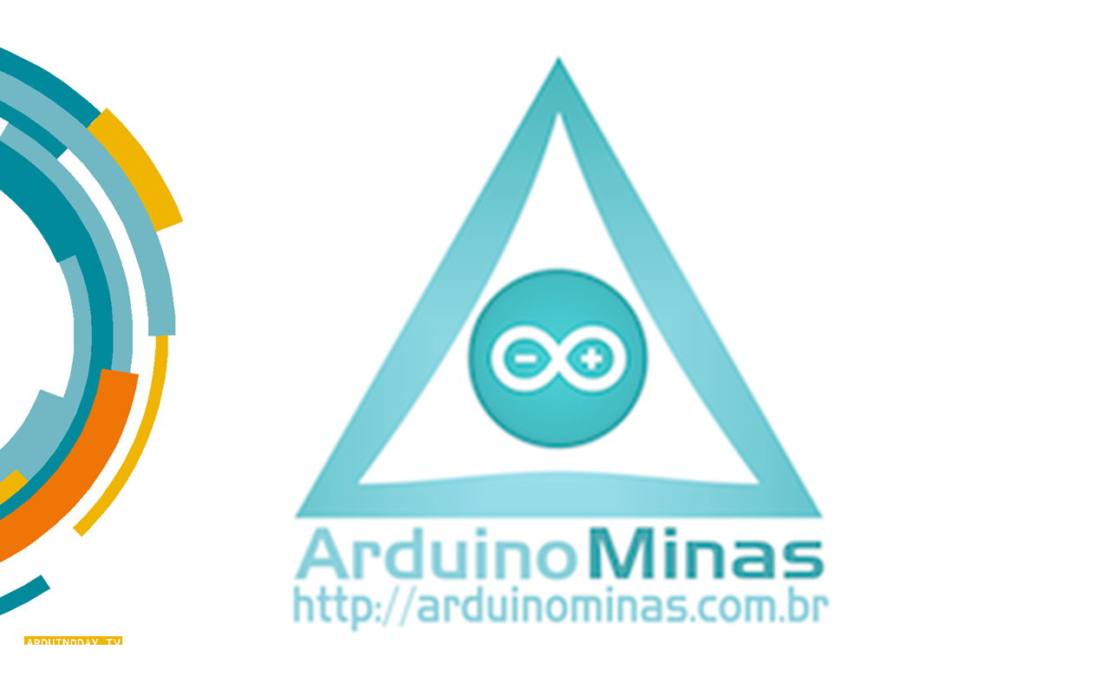

ARDUINO DAY
2014
APOIO:

Slide 2

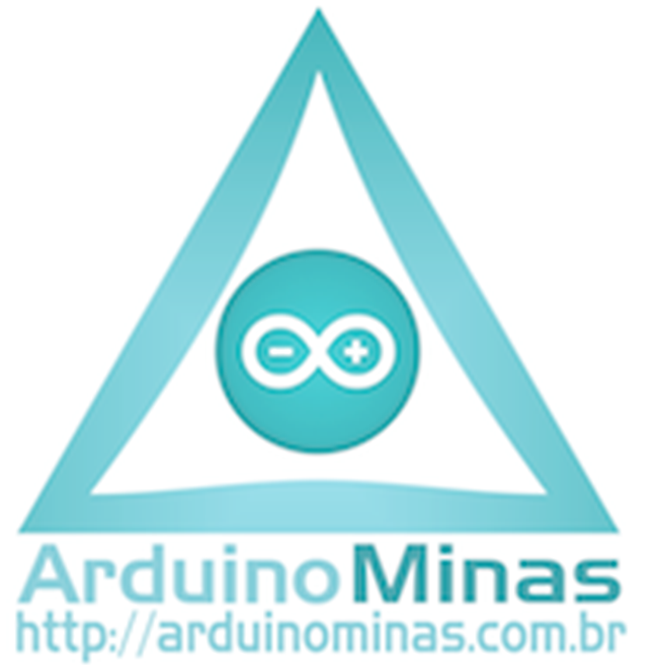

ABERTURA
REALIZAÇÃO
Thiago Munhoz
APOIO:

Slide 3
CRONOGRAMA
8:00
Abertura
8:15
9:30
Hello Arduino
Fritzing: GUI para hardware?
10:00
Intervalo
10:15
Ghost Protocol – Arduino + Web
10:45
Demonstrações
11:55
Encerramento das Palestras
14:00
Minicurso Hello World Arduino

Slide 4

Quem sou eu?
Thiago Reis Pedroso Munhoz Rúbio
Ex-aluno do curso de Eng. Computação
Interesse em HW
Sempre trabalhei com SW
Vontade de ligar HW com SW
Dispositivos móveis
Computação distribuída
Computação vestível e IoT
Comunidade Arduino Minas
Conheci o trabalho do Carlos Delfino
Comprei meu 1º Arduino Uno
Aprendendo mais a cada dia

Slide 5
Comunidade Arduino Minas
Organização Independente
100% feita pelas pessoas, não está atrelada à Instituições comerciais ou de ensino
Representa e reúne
Todos os que trabalham com Arduino em Minas Gerais estão convidados a participar das discussões, cursos e outras atividades
Oportunidade de aprender e compartilhar
Curso Arduino Minas
Compra de Kits e equipamentos
Resolução de problemas, novas ideias...

Slide 6

Afinal de contas, quem é Arduino?
Kit de desenvolvimento
Arduino
Uma palavra italiana que também é um nome próprio
Nome de origem germânica, Harduwin ou Hardwin
Composto de hardu "forte, resistente" e wini "amigo"
A proposta do Arduino
"Forte", porque deve ser robusto para quem está começando
"Amigo", porque é simples de mexer, não demanda muito conhecimento e fácil de se tornar intimo de tudo que está sua volta.

Slide 7
Afinal de contas, o queé Arduino?
Em 2005, na Itália
Professor Massimo Banzi
Queria ensinar eletrônica e programação de computadores
A seus alunos de design
Projetos de arte, interatividade e robótica.
Tarefa difícil
Inexistência de placas poderosas e baratas.
Massimo e David Cuartielles
Decidiram criar sua placa própria
David Mellis ficou responsável por criar a linguagem de programação
Várias pessoas conseguiram utilizar o Arduino e fazer coisas incríveis, surgindo assim essa febre mundial da eletrônica.

Slide 8
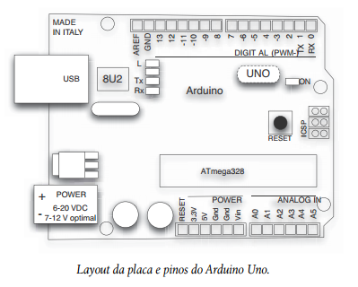
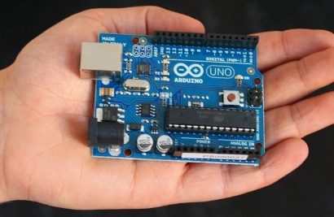
Afinal de contas, o queé Arduino?
É uma placa que permite
Controle de entrada de dados (IN), como sensores,
E também de saída de dados (OUT), como motores e leds,
Com cristal oscilador de 16 Mhz
Regulador de tensão de 5 V
Pinos conectores, e alguns LEDs
Uma porta USB
Fornece alimentação enquanto estiver conectado ao computador, e a tensão de alimentação quando desconectado
Informações são transmitidas
Através de Bluetooth, wireless, USB, infravermelho, etc.
Linguagem Wiring baseada em C/C++.

Slide 9
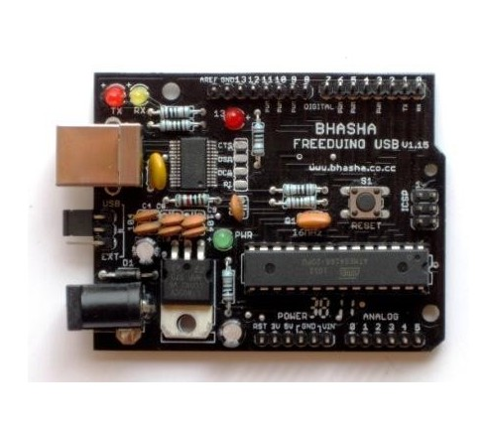
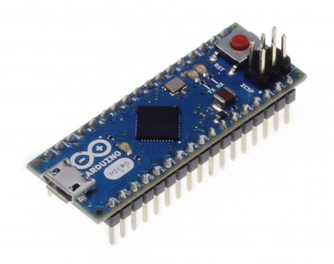
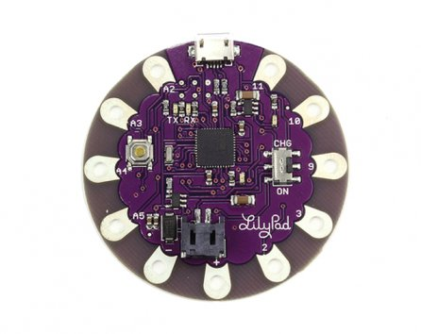
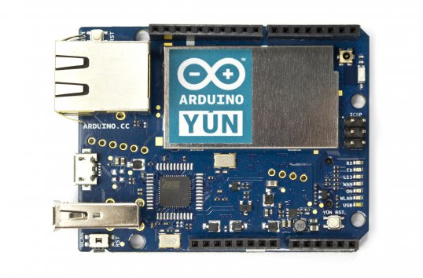
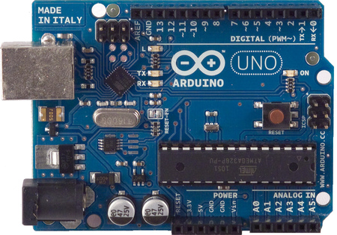
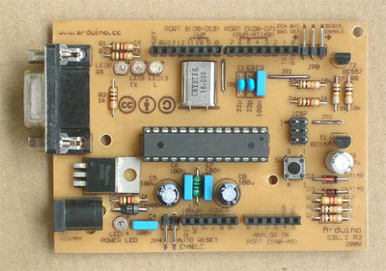
Tipos de Arduino
Arduino UNO
Plataforma principal, fácil e rápida para a prototipagem
Arduino Yún
Combina o poder do Linux com a facilidade do Arduino
Arduino Lilypad
Desenhado especialmente para projetos vestíveis e e-têxteis
Arduino Micro
Para quem possui um espaço e aplicações reduzidas
Mais em arduino.cc
Familiares genéricos
FreeDuino, FreakDuino, Severino, etc.

Slide 10
Arduino para a ENGCOMP
Matérias relacionadas
Sistemas Digitais
Microcontroladores
Controle Analógico e Digital
Tópicos em Circuitos
Necessidade de maior integração SW + HW
Facilidade com o Arduino
Possibilidade de explorar novas aplicações

Slide 11
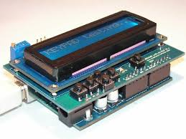
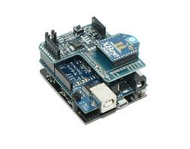
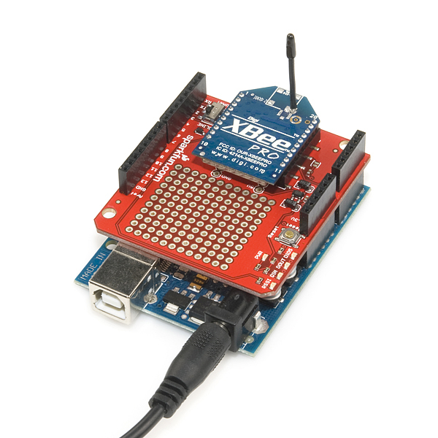
Arduino para a ENGCOMP
Utilização das SHIELDS
Placas compatíveis com Arduino
Bluetooth, Infrared, NFC, Wifi, etc.
Rapidez no desenvolvimento
Linguagem C/C++
Comunicação com outros softwares
Desenvolvimento de protótipos de IA
Robótica, domótica e muitas outras possibilidades
Necessário: circuitos e eletrônica

Slide 12
Arduino Day
Evento internacional
Cada comunidade local realiza o seu encontro
Oportunidade oferecida pela Comunidade Arduino Minas
Momento de aprender mais e experimentar esse novo mundo que o Arduino oferece!

Slide 13
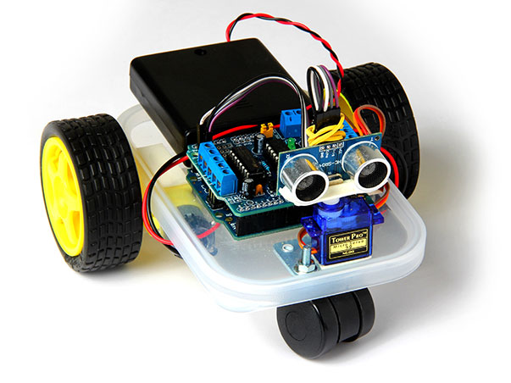
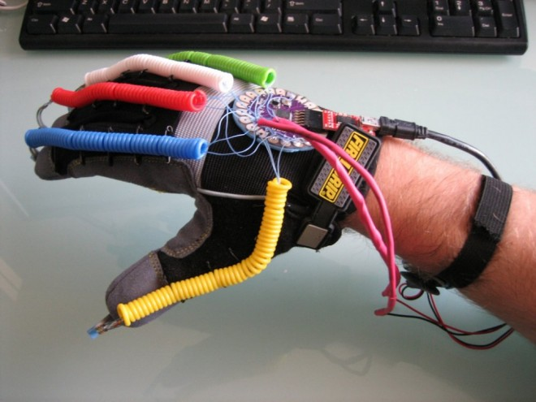
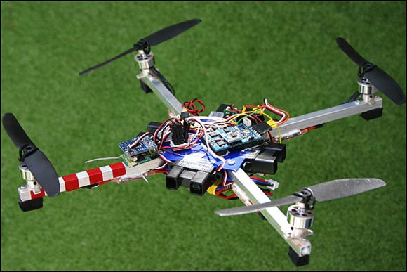
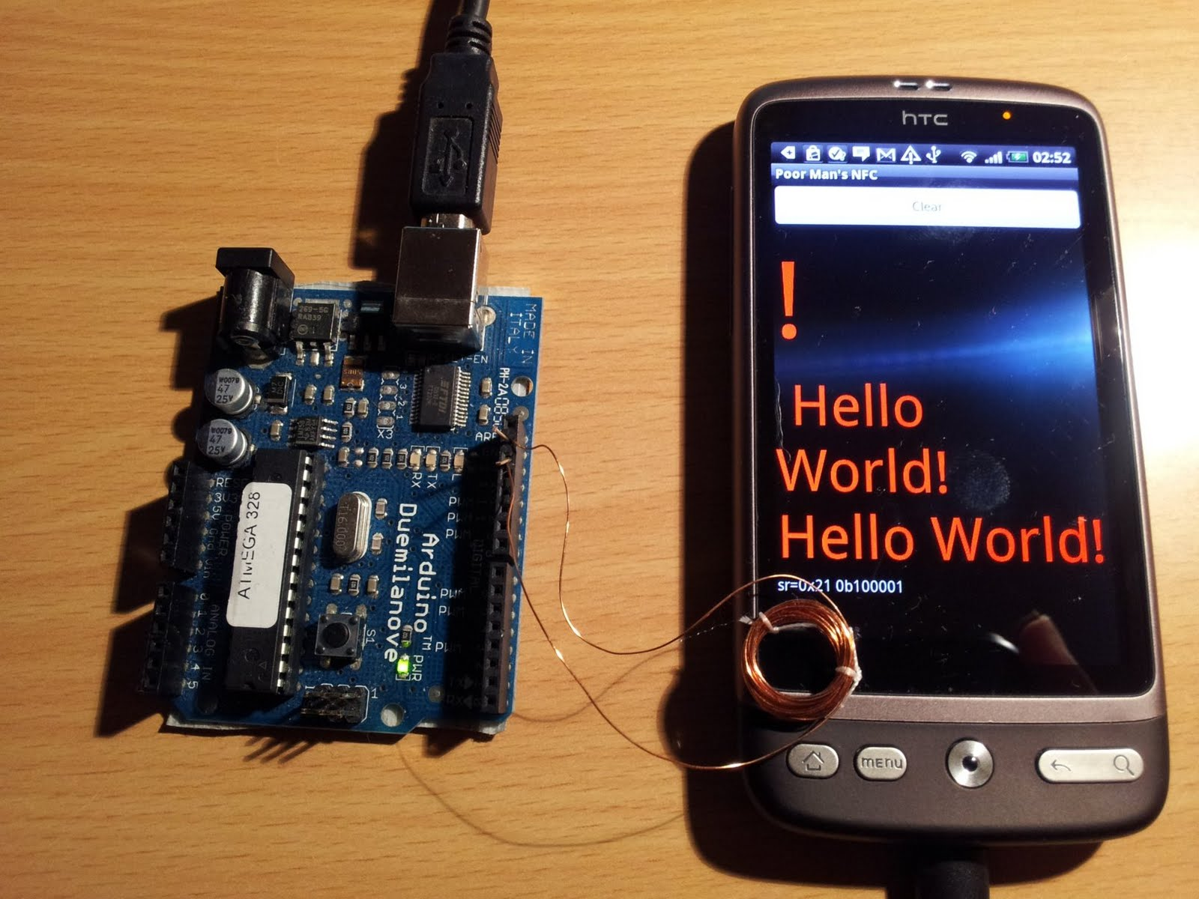
Arduino Day

Slide 14
Que comece o #arduinoday!
Thiago Munhoz thiagoreismunhoz@gmail.com

